Slide 1
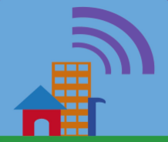
DIVULGUE Aqui

Slide 2
Problemas da prefeitura e população
A falta de um meio eficaz que estabeleça comunicação da população para com a prefeitura.
O custo de se fazer uma boa pesquisa de opinião pública.
A dificuldade das pessoas relatarem problemas de infraestrutura encontradas na cidade.
A dificuldade da prefeitura em saber como priorizar algumas ações

Slide 3
Impacto na vida dos cidadãos
Acesso a informações referentes a gestão da infraestrutura da cidade.
Um canal direto de comunicação entre a população e a prefeitura.
Contribuição na gestão e melhoria da cidade.

Slide 4
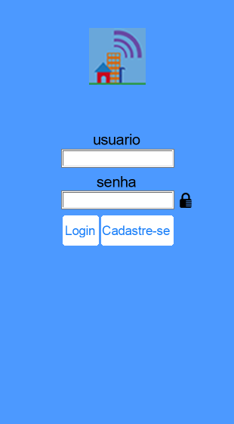
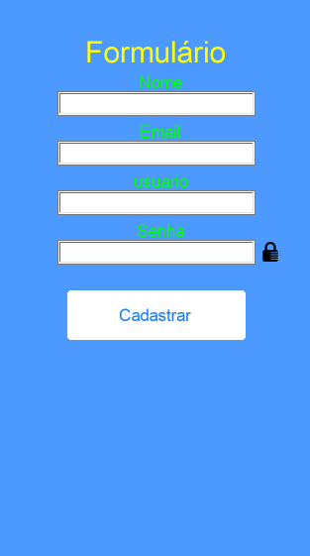
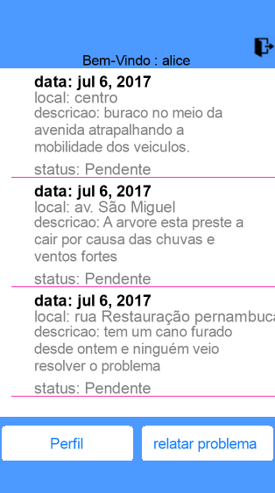
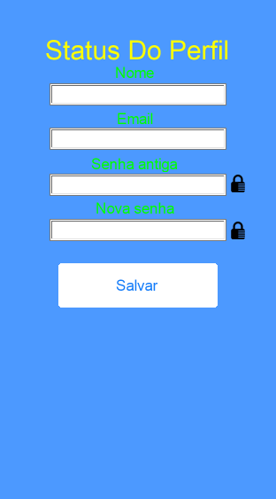
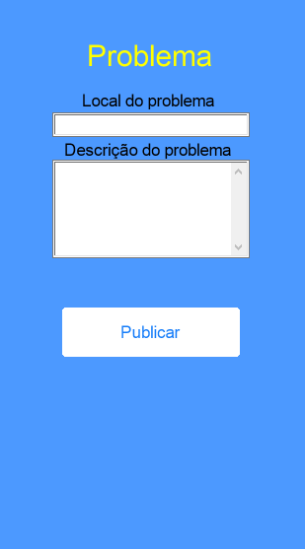
O que fizemos?

Slide 5
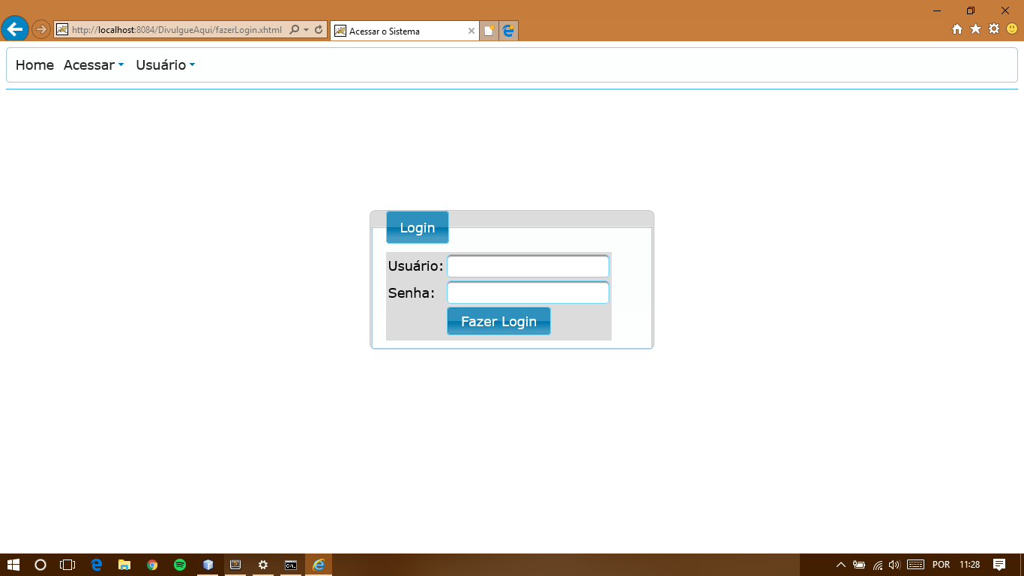
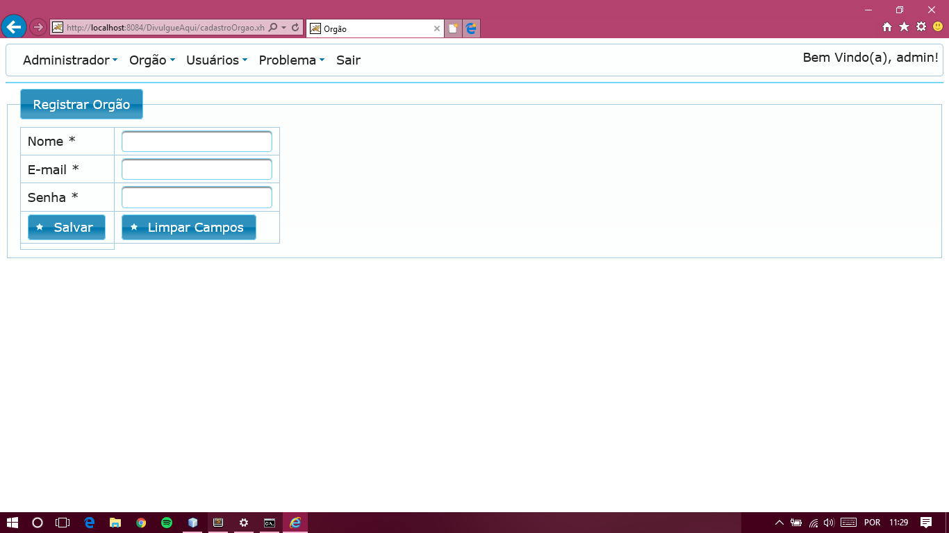

Slide 6
